Slide 1
《水浒传》
与英雄传奇、侠义公案小说

Slide 2
一、《水浒传》故事及作者、版本
1.宋江起义之史实
《宋史·徽宗本纪》：“淮南盗宋江等犯淮阳军，遣将讨捕；又犯东京、江北，入楚海州界，命知州张叔夜招降之。”
《宋史·张叔夜传》：“宋江起河朔，转略十郡，官兵莫敢撄其锋。”
《东都事略·侯蒙传》：“江以三十六人横行河朔，官军数万无敢抗者，其才必过人。”

Slide 3
2.宋江起义的传说
《周密《癸辛杂识·续集》卷上：龚圣与作《宋江三十六人赞并序》曰：“宋江事见于街谈巷语，不足采者。虽有高如李嵩辈传写，士大夫亦不见黜。余年少壮时，慕其人，欲存之画赞。……”
呼保义宋江：不假称王，而呼保义，岂若狂卓，专犯忌违。
智多星吴学究：古人用智，义国安民，惜哉所予，酒色粗人。
浪里白跳张顺：雪浪如山，汝能白跳，愿随忠魂，来驾怒潮。
行者武松：汝优婆塞，五戒在身，酒色财气，更要杀人。
……

Slide 4
  罗烨《醉翁谈录》记载，当时已有“石头孙立”、“青面兽”、“花和尚”、“武行者”等说话名目。
  《宣和遗事》，前半部分内容涉及水浒故事，从杨志等押解花石纲、杨志卖刀，依次述及晁盖等智劫生辰纲、宋江私放晁盖、宋江杀阎婆惜、宋江九天玄女庙受天书、三十六将共反、张叔夜招降、宋江平方腊封节度使等情节，是《水浒传》的雏形。

Slide 5
  元杂剧中的水浒戏，今存剧目就有三十三种，剧本全存的有六种，它们于水浒故事有所发展，其中李逵、宋江、燕青的形象已相当生动了。
  以上故事素材，有的在后来的小说中出现，有的则没有出现。说明小说的作者在创作时是有所取舍的。即使是同一个故事，在不同的作品中也有所不同，总体上说，思想与艺术水平有很大提高。如林冲，“宋江杀惜”。

Slide 6
3.《水浒传》的作者，有不同的说法。明嘉靖时人高儒的《百川书志》，云：“《忠义水浒传》一百卷，钱塘施耐庵的本，罗贯中编次。”同时人郎瑛《七修类稿》则云：“《三国》、《宋江》二书，乃杭人罗本贯中所编。予意旧必有本，故曰编。《宋江》又曰钱塘施耐庵的本。”二者的说法其实相近。稍后的田汝成《西湖游览志余》和王圻《稗史汇编》都记为罗贯中作。明万历时人胡应麟《少室山房笔丛》则说是武林（杭州）施耐庵所作。

Slide 7
《水浒传》的版本，大致可以分为简本和繁本两个系统：简本文字简略，描写细节少；繁本描绘细致生动，文学性较强。文繁事简，文简事繁。这两个系统的先后问题，研究者有不同看法，认为繁本在先的占多数。现存较完整的早期百回本，有天都外臣序本（序作于万历己丑1589年），在梁山大聚义后，只有平辽和平方腊故事，没有平田虎、王庆的故事。繁本中还有一种一百二十回本，是袁无涯根据杨定见所提供的本子刻行的，但增入了一般繁本系统所没有而只有简本系统才有的平田虎、王庆故事，并作了增饰。书名因此称为《忠义水浒全传》。其刊刻年代当在万历四十二年（1614）以前。

Slide 8
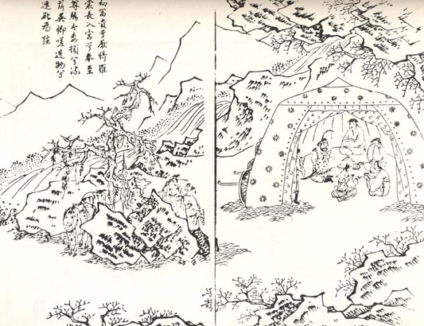
宣和遗事插图，崇祯刊本

Slide 9
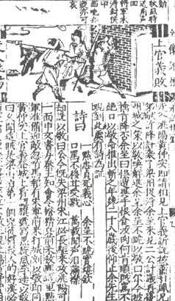
忠义水浒志传评林（万历二十二年[1594]）

Slide 10
明末金圣叹将繁本的《水浒传》删去梁山大聚义以后的部分，把第一回改为楔子，成为七十回本，称贯华堂“古本”。因为它保存了原书最精彩的部分，文字也有所改进，遂成为最流行的版本。

Slide 11
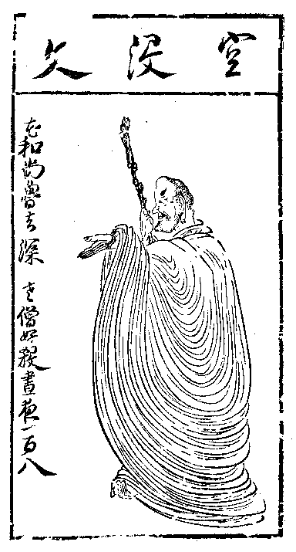
二、《水浒传》的思想倾向
乱由上作，官逼民反：“逼上梁山”
洪太尉误走妖魔
高俅
林冲
杨志
……

Slide 12
两大阵营：江湖与绿林，官府与庙堂
《庄子·大宗师》：“泉涸，鱼相与处於陆，相呴以溼，相濡以沫，不如相忘於江湖。”
范仲淹《岳阳楼记》：“居庙堂之高，则忧其民，处江湖之远，则忧其君。”
西汉末年，新市人（今湖北京山）王匡、王凤等聚集在绿林山（今大洪山）中，至七八千人，王莽天凤四年起事，号“下江兵”。
行侠仗义：“路见不平，拔刀相助”，“兄弟如手足”，仗义疏财
勇武刚烈（绿林—武林）
江湖社会：“千里之外，声气相通”，拜盟，绰号

Slide 13
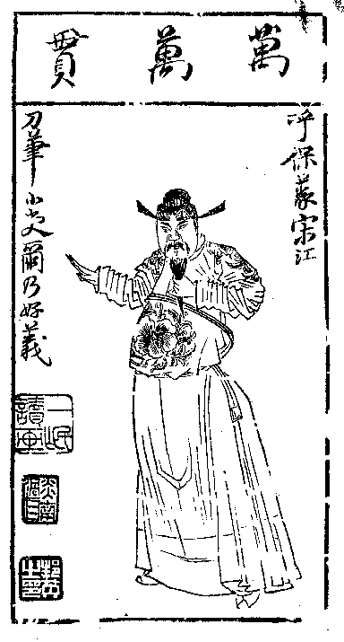
英雄事业：农民起义的教科书？
全景式过程：个人－集体；壮大－消亡。
忠义思想：“替天行道”，“只反贪官，不反皇帝”
宋江形象与《水浒传》的思想矛盾。

Slide 14
三、《水浒传》的艺术成就
人物形象塑造
金圣叹：“人有其性情，人有其气质，人有其形状，人有其声口。”
性格多样化。同中之异：鲁智深的豪爽，武松的刚烈，李逵的率真。
通过情节展示人物性格。

Slide 15
结构特点。环状结构，单线发展而又跌宕起伏
说书艺术的影响。
缺陷：情节雷同。

Slide 16
语言特色。最早的、成熟的白话长篇小说。洗练、纯净、明快、生动。

Slide 17
人物语言举例：
第八回《柴进门招天下客 林冲棒打洪教头》：
牢城营内收管林冲，发在单身房里听候点视。却有那一般的罪人，都来看觑他，对林冲说道：“此间管营，差拨，都十分害人，只是要诈人钱物。若有人情钱物送与他时，便觑的你好；若是无钱，将你撇在土牢里，求生不生，求死不死。若得了人情，入门便不打你一百杀威棒，只说有病，把来寄下；若不得人情时，这一百棒打得个七死八活。”林冲道：“众兄长如此指教，且如要使钱，把多少与他？”

Slide 18
众人道：“若要使得好时，管营把五两银子与他，差拨也得五两银子送他，十分好了。”林冲与众人正说之间，只见差拨过来问道：“那个是新来的配军？”林冲见问，向前答应道：“小人便是。”那差拨不见他把钱出来，变了面皮，指着林冲便骂道！“你这个贼配军！见我如何不下拜，却来唱喏！你这厮可知在东京做出事来！见我还是大刺刺的！我看这贼配军满脸都是饿纹，一世也不发迹！打不死，拷不杀顽囚！你这把贼骨头好歹落在我手里！教你粉骨碎身！少间叫你便见功效！”把林冲骂得“一佛出世，”那里敢抬头应答。众人见骂，各自散了。林冲等他发作过了，去取五两银子，陪着笑脸，告道：“差拨哥哥，些小薄礼，休言轻微。”差拨看了，道：“你教我送与管营和俺的都在里面？”林冲道：“只是送与差拨哥哥的；另有十两银子，就烦差拨哥哥送与管营。”差拨见了，看着林冲笑道：“林教头，我也闻你的好名字。端的是个好男子！想是高太尉陷害你了。虽然目下暂时受苦，久后必然发迹。据你的大名，这表人物，必不是等闲之人，久后必做大官！”

Slide 19
第二回《史大郎夜走华阴县 鲁提辖拳打镇关西》：
鲁达又道：“老儿，你来。洒家与你些盘缠，明日便回东京去，如何？”父女两个告道：“若是能彀回乡去时，便是重生父母，再长爷娘。只是店主人家如何肯放？郑大官人须着落他要钱。这个不妨事，俺自有道理。”便去身边摸出五两来银子，放在上，看着史进道：“洒家今日不曾多带得些出来；你有银子，借些与俺，洒家明日便送还你。”史进道：“值甚么，要哥哥还。”去包裹里取出一锭十两银子放在桌上。鲁达看着李忠道：“你也借些出来与洒家。”李忠去

Slide 20
身边摸出二两来银子。鲁提辖看了，见少，便道：“也是个不爽利的人！”鲁达只把这十五两银子与了金老，分付道：“你父女两个将去做盘缠，面收拾行李。俺明日清早来发付你两个起身，看那个店主人敢留你！”金老并女儿拜谢去了。鲁达把这两银子丢还了李忠。
……扑的只一拳，正打在鼻子上，打得鲜血迸流，鼻子歪在半边，却便似开了个油铺∶咸的，酸的，辣的，一发都滚出来。……提起拳头来就眼眶际眉梢只一拳，打得眼棱缝裂，乌珠迸出，也似开了个彩帛铺的∶红的，黑的，紫的，都绽将出来。……又只一拳，太阳上正着，却似做了一全堂水陆的道场∶磐儿，钹儿，铙儿，一齐响。……

